Slide 1

AI개발자 트랙 미니프로젝트 7차
7차 미니프로젝트 – 9반 33조

Slide 2


Content
기능
구현
Q&A

Slide 3
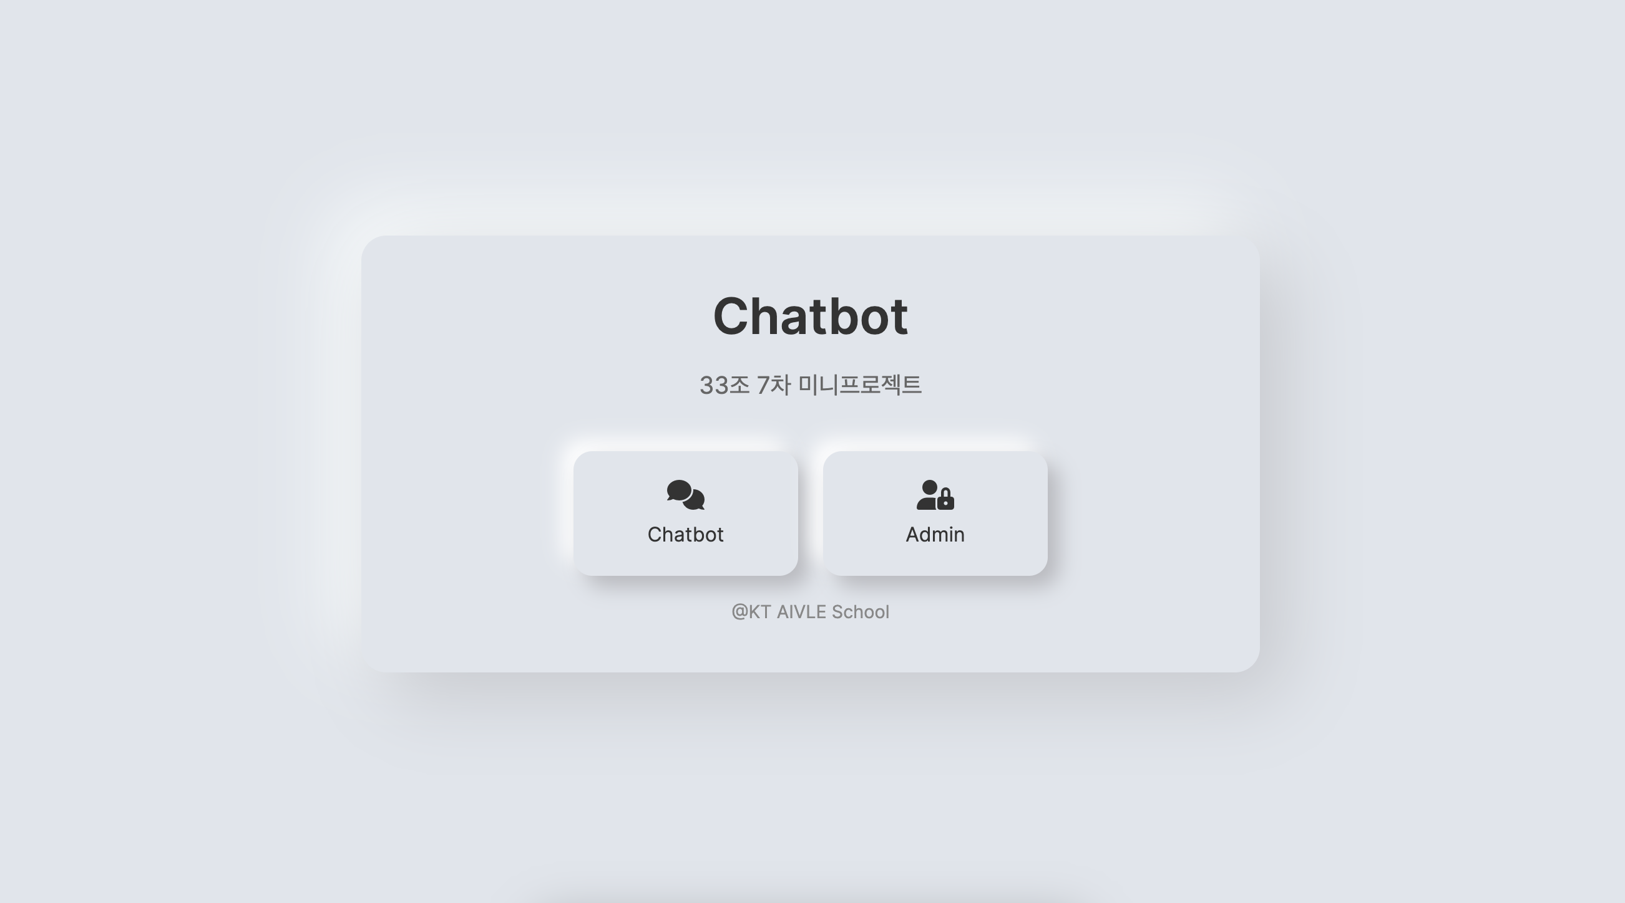
1. 기능
(0) Overview
데이터 추가 수집
질문 답변 기능
사용자 화면 : 질의응답이 이어지도록 구성
사용 이력 조회
Vector DB
사용자 화면 : 세션 안에서 메모리 관리

Slide 4
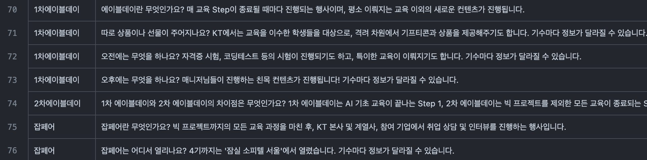
1. 기능
데이터 추가 수집
“에이쁠 기자단” 게시글 및 콘텐츠 수집
AIVLE DAY, Job Fair 外

Slide 5
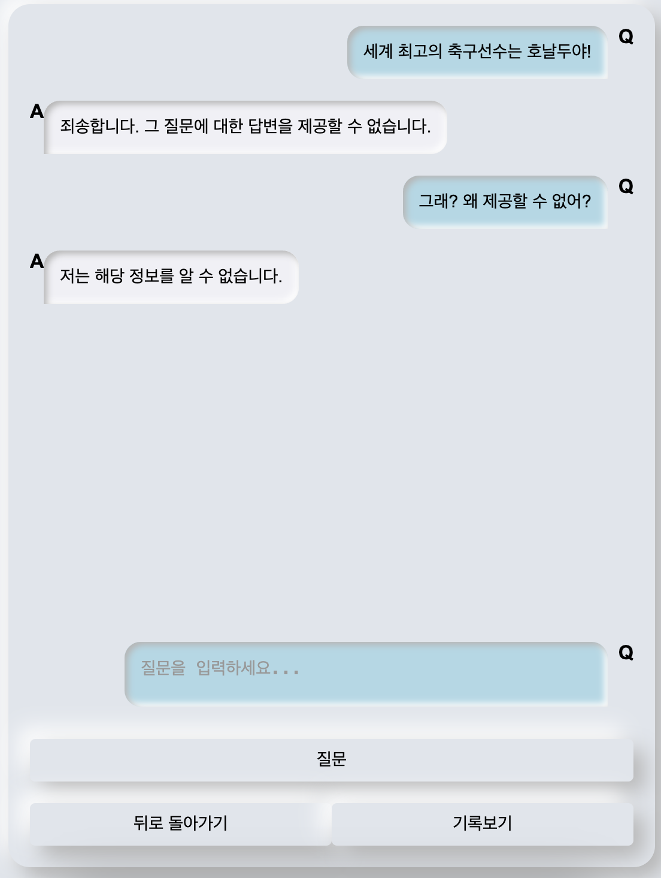
1. 기능
(2) 질문 답변 기능

Slide 6
1. 기능
(3) 사용자 화면 : 질의응답이 이어지도록 구성

Slide 7
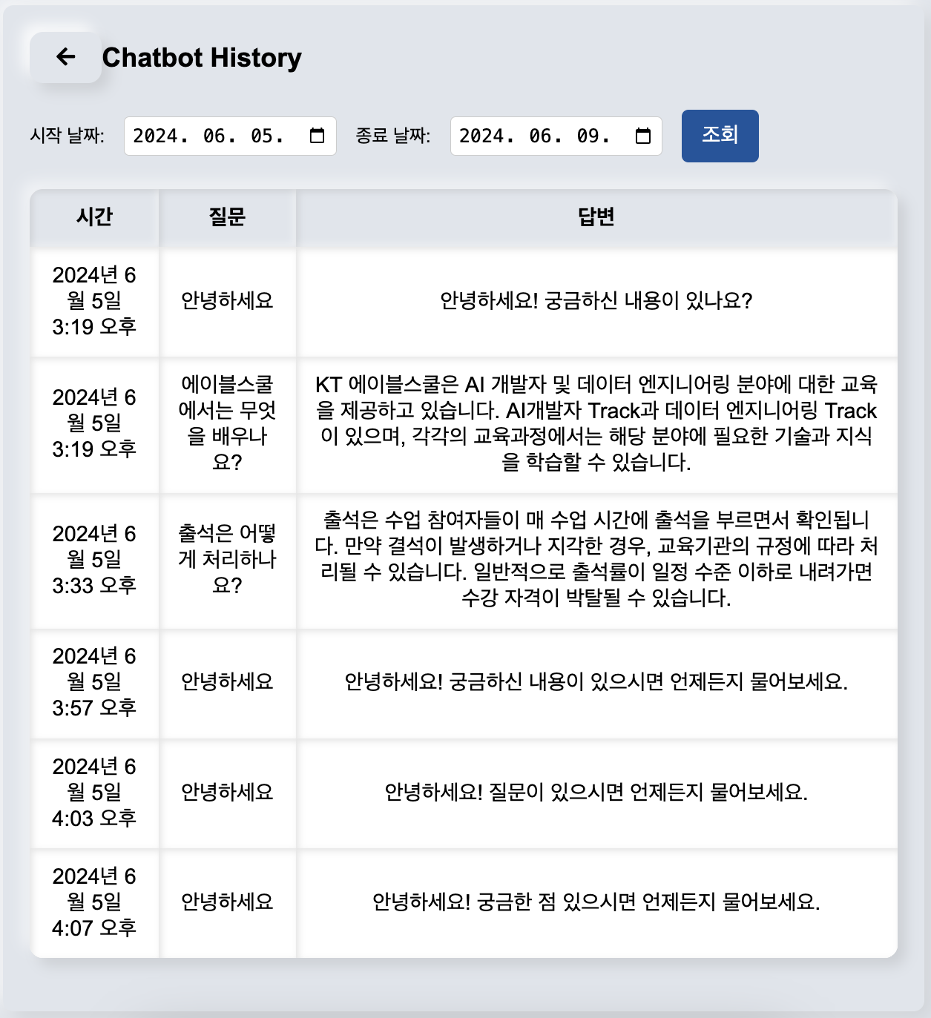
1. 기능
(4) 사용 이력 조회

Slide 8
2. 구현
(1)

Slide 9
3. QnA
무엇이든 물어보세요!

